Slide 1



Python learning
HOW TO WRITE
PYTHON
CRAWLER

Slide 2

什么是爬虫？
1.
爬虫(spider，又网络爬虫)，是指向网站/网络发起请求，获取资源后分析并提取有用数据的程序。
2.
从技术层面来说就是通过程序模拟浏览器请求站点的行为，把站点返回的HTML代码/JSON数据/二进制数据（图片、视频） 爬到本地，进而提取自己需要的数据，存放起来使用。

Slide 3

我们为什么需要爬虫？
爬虫是一种自动化程序，可以模拟人类用户在互联网上的行为并从网站上爬取数据。爬虫的出现是为了方便、快捷地获取互联网上的信息和数据，其具有以下几个优点：
1.获取信息的效率高：爬虫可以自动化地从网站上获取信息，无需人工操作，可以大大提高信息获取的效率。
2.信息获取的范围广：爬虫可以访问互联网上的各种网站，从中获取所需的信息，可以获取更广泛的信息覆盖面。
3.数据处理的灵活性高：爬虫可以对获取到的数据进行各种处理和分析，可以根据需要定制数据处理的方式。
4.信息的实时性好：爬虫可以定时访问网站，获取最新的信息，可以及时获取更新的信息。
5.提高工作效率：爬虫可以帮助人们自动化地完成重复性工作，从而提高工作效率。

Slide 4

爬虫基本步骤方法
01
02
03
04
发起请求
获取响应内容
解析内容
保存数据
使用http库向目标站点发起请求，即发送一个Request
如果服务器能正常响应，则会得到一个Response
解析html数据，json数据，二进制数据，以wb的方式写入文件
数据库（MySQL，Mongdb、Redis）或 文件的形式

Slide 5

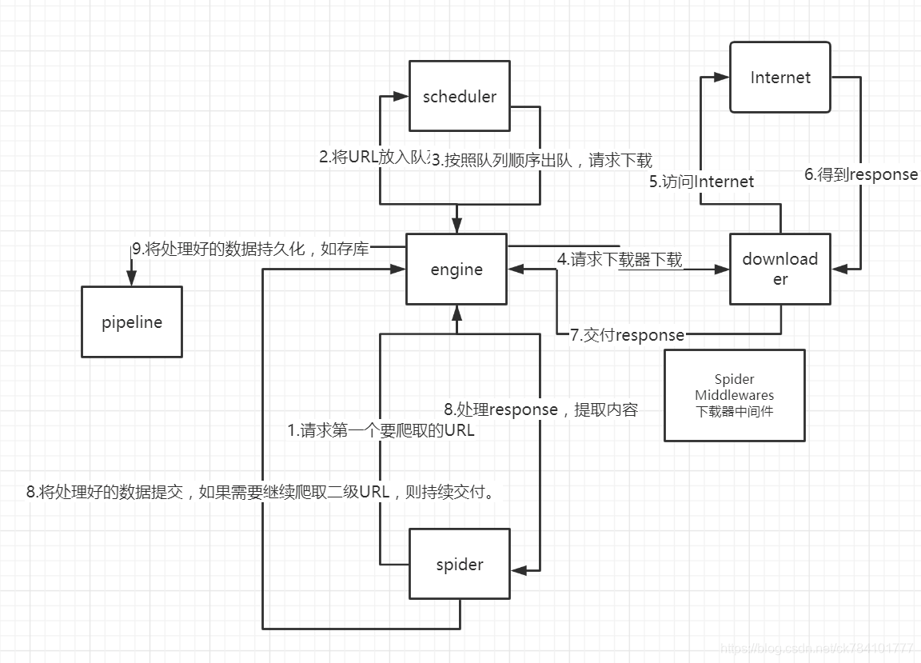
一.流程图

Slide 6

二.设计与实现
1.文件描述：
  init.py：初始化文件
  items.py：实现编辑保存数据的容器文件，需要爬取的内容
  setting.py：爬虫的配置文件
  middlewares.py：框架的扩展插件
  pipelines.py：管道文件，用于读取或存储数据
  spider，cnnvd.py：主代码文件，即爬虫内容

Slide 7
二.设计与实现
2.scrapy框架描述：
(1) 调度器（scheduler）：
把它假设成为一个URL的优先队列，由它来决定下一个要抓取的网址是什么，同时去除重复的网址。用户可以自己的需求定制调度器。
(2) 下载器（downloader）：
用于高速地下载网络上的资源。Scrapy的下载器效率高，主要的原因是Scrapy下载器是建立在twisted这个高效的异步模型上的。
(3) 爬虫（spider）：
用户定制自己的爬虫(通过定制正则表达式等语法)，用于从特定的网页中提取自己需要的信息。 用户也可以从中提取出链接,让Scrapy继续抓取下一个页面。
(4) Scrapy引擎（scrapy engine）：
是整个框架的核心.它用来控制调试器、下载器、爬虫。

Slide 8
二.设计与实现
3. 结构介绍：
  captcha: 存放知乎登录页面英文验证码或倒立文字验证码图片
  cookies: 存放登录之后获取到的cookies
  failed_urls: 存放爬取失败的url信息
  libs：存放Scrapy编写过程中需要用到的函数
  libs.bloomfilter: 布隆过滤器，对url进行去重
  libs.chaojiying: 英文验证码识别
  libs.common: 其他函数
  libs.proxy: 获取西刺ip代理
  spiders: 项目文件0zheye: 倒立文字验证码识别相关文件

Slide 9
二.设计与实现
4. 方法介绍：
  get_cookies：模拟登录知乎，将登录后的cookies写入文件中，并返回登录之后的cookies
  deal_with_chinese_captcha: 倒立验证码的识别
  deal_with_english_captcha: 英文验证码的识别
  middlewares.RedirectDealDownloaderMiddleware.process_response: 因为scrapy-redis中的start_requests已经被重写过了，无法将登录后的cookies传入到Response中，所以在这里进行捕获登录页面，模拟登录，并将获取登录后的cookies并传入到Response中，同时处理302重定向到登录页面问题

Slide 10
三.Bloom and Redis
(一).Bloom Filter（布隆过滤器）
布隆过滤器是一种多哈希函数映射的快速查找算法，通常应用在一些需要快速判断某个元素是否属于集合，但并不严格要求100%正确的场合。
本质上是一种数据结构，比较巧妙的概率型数据结构。布隆过滤器可能会出现误判，但不会漏判。即，如果过滤器判断该元素不在集合中，则元素一定不在集合中，但如果过滤器判断该元素在集合中，有一定的概率判断错误（在合适的参数情况下，误判率可以降低到0.000级别甚至更低）。因此，Bloom Filter不适合那些“零错误”的应用场合。而在能容忍低错误率的应用场合下，Bloom Filter相比于其他常见的算法极大节省了空间。它的优点是空间效率和查询时间都远远超过一般的算法，缺点是存在误识别率和删除困难。

Slide 11
(二).Redis
scrapy-redis是一套基于redis数据库、运行在scrapy框架之上的组件，可以让scrapy支持分布式策略，Slaver端共享Master端redis数据库里的item队列、请求队列和请求指纹集合。
Redis的优缺点
优点：
1.读写性能优异
2.支持数据持久化，支持AOF和RDB两种持久化方式
3.支持主从复制，主机会自动将数据同步到从机，可以进行读写分离。
4.数据结构丰富：除了支持string类型的value外还支持string、hash、set、sortedset、list等数据结构。
缺点：
1.Redis不具备自动容错和恢复功能，主机从机的宕机都会导致前端部分读写请求失败，需要等待机器重启或者手动切换前端的IP才能恢复。
2.主机宕机，宕机前有部分数据未能及时同步到从机，切换IP后还会引入数据不一致的问题，降低了系统的可用性。
3.Redis较难支持在线扩容，在集群容量达到上限时在线扩容会变得很复杂。运维人员在系统上线时必须确保有足够的空间。

Slide 12


四.测试结果及主要代码
词云优化前截图
词云优化后截图

Slide 13


词云优化前截图
词云优化后截图

Slide 14
主要代码
（1）词云优化
# 生成对象
# 使用蒙版图片
mask = np.array(Image.open("bird.jpg")) # 使用蒙版图片
wc = WordCloud(
mask=mask,
font_path="STKAITI.TTF",
mode="RGBA",
background_color=None,
stopwords=STOPWORDS
).generate(text)
# 显示词云
plt.imshow(wc, interpolation="bilinear")
plt.axis("off")
plt.show()
（2）爬虫一存入文件
# 保存文件
# wc.to_file("zhihu_wordcloud.png")
url = 'https://www.zhihu.com/question/267125034'
# 伪装为浏览器
headvalves = {
'user-agent':'Mozilla/5.0 (Windows NT 10.0; Win64; x64) AppleWebKit/537.36 (KHTML, like Gecko) Chrome/110.0.0.0 Safari/537.36',
'cookie':'__snaker__id=ShjacOmBomgAzzPW; SESSIONID=tJ45QDftauwLXBAw7aHYmK9bTQnWpOgxpGDNEWUe6le;
from wordcloud import WordCloud, STOPWORDS
from PIL import Image
import numpy as np
import matplotlib.pyplot as plt
import jieba
# 打开文件
text = open("zhihu.txt", encoding="utf-8").read()
# 中文分词
text = ' '.join(jieba.cut(text))
print(text[:100])'
# 停用词
stopwords = STOPWORDS
STOPWORDS.add("的")
STOPWORDS.add("是")
STOPWORDS.add("和")
STOPWORDS.add("对")
STOPWORDS.add("上")
STOPWORDS.add("人")
STOPWORDS.add("有")
STOPWORDS.add("就")
STOPWORDS.add("一")
STOPWORDS.add("不")
STOPWORDS.add("要")
STOPWORDS.add("等等")
STOPWORDS.add("在")
STOPWORDS.add("比如")
STOPWORDS.add("自己")
STOPWORDS.add("我们")
STOPWORDS.add("不能")

Slide 15
# capacity是预先估计要去重的数量
# error_rate表示错误率
# conn表示redis的连接客户端
# key表示在redis中的键的名字前缀
def __init__(self, capacity=10000, error_rate=0.00000001, conn=None, key='BloomFilter'):
self.m = math.ceil(capacity*math.log2(math.e)*math.log2(1/error_rate)) # 需要的总bit位数
self.k = math.ceil(math.log1p(2)*self.m/capacity) # 需要最少的hash次数
self.mem = math.ceil(self.m/8/1024/1024) # 需要的多少M内存
self.blocknum = math.ceil(self.mem/512) # 需要多少个512M的内存块,value的第一个字符必须是ascii码，所有最多有256个内存块
self.seeds = self.SEEDS[0:self.k]
self.key = key
self.N = 2**31-1
self.redis = conn
if not self.redis:
# 默认如果没有redis连接，在内存中使用512M的内存块去重
self.bitset = BitVector.BitVector(size=1<<32)
# print(self.mem)
# print(self.k)
def add(self, value):
name = self.key + "_" + str(ord(value[0])%self.blocknum)
hashs = self.get_hashs(value)
for hash in hashs:
if self.redis:
self.redis.setbit(name, hash, 1)
else:
self.bitset[hash] = 1
# 获取编码类型并修改
code_type = r.apparent_encoding
if code_type == 'GB2312':
code_type = 'GBK'
# 用etree进行内容的提取
html = etree.HTML(r.text)
# 主体
contents = html.xpath('//p/text()')
print(contents)
# 将爬取到的代码写入文件
for i in contents:
# f = open("zhihu.txt", "a", encoding="utf-8")
content = i.strip()
# f.write(content)
print(content)
（3）Bloomfile去重
lass BloomFilter():
# 内置100个随机种子
SEEDS = [543, 460, 171, 876, 796, 607, 650, 81, 837, 545, 591, 946, 846, 521, 913, 636, 878, 735, 414, 372,

Slide 16
（4）selenium板块
# 2. login simulation
self.browser.get("https://www.zhihu.com/signin")
self.browser.find_element_by_css_selector(".SignFlow-accountInput.Input-wrapper input").send_keys(Keys.CONTROL + "a")
self.browser.find_element_by_css_selector(".SignFlow-accountInput.Input-wrapper input").send_keys(ZHIHU_ACCOUNT)
self.browser.find_element_by_css_selector(".SignFlow-password input").send_keys(Keys.CONTROL + "a")
self.browser.find_element_by_css_selector(".SignFlow-password input").send_keys(ZHIHU_PASSWORD)
self.browser.find_element_by_css_selector(".Button.SignFlow-submitButton").click()
time.sleep(5)
while not login_success:
# if login failed, login again --> captcha identification --> english captcha and chinese captcha
# if login success, can find element with the class_name GlobalWrite-navTitle
try:
notify_ele = self.browser.find_element_by_class_name("GlobalWrite-navTitle")
login_success = True
break
except Exception:
pass
def is_exist(self, value):
name = self.key + "_" + str(ord(value[0])%self.blocknum)
hashs = self.get_hashs(value)
exist = True
for hash in hashs:
if self.redis:
exist = exist & self.redis.getbit(name, hash)
else:
exist = exist & self.bitset[hash]
return exist
def get_hashs(self, value):
hashs = list()
for seed in self.seeds:
hash = mmh3.hash(value, seed)
if hash >= 0:
hashs.append(hash)
else:
hashs.append(self.N - hash)
return hashs
pool = redis.ConnectionPool(host='127.0.0.1', port=6379, db=0)
conn = redis.StrictRedis(connection_pool=pool)

Slide 17
if login_success:
# if login success, get cookies and write cookies to a file
cookies = self.browser.get_cookies()
pickle.dump(cookies, open(BASE_DIR+"/Zhihu/cookies/zhihu.cookies", 'wb'))
return cookies
（5）链接超级鹰
class Chaojiying_Client(object):
def __init__(self, username, password, soft_id):
self.username = username
password = password.encode('utf8')
self.password = md5(password).hexdigest()
self.soft_id = soft_id
self.base_params = {
'user': self.username,
'pass2': self.password,
'softid': self.soft_id,
}
self.headers = {
'Connection': 'Keep-Alive',
'User-Agent': 'Mozilla/4.0 (compatible; MSIE 8.0; Windows NT 5.1; Trident/4.0)',
}
def PostPic(self, im, codetype):
"""
im: 图片字节
codetype: 题目类型 参考 http://www.chaojiying.com/price.html
"""
params = {
'codetype': codetype,
}
params.update(self.base_params)
files = {'userfile': ('ccc.jpg', im)}
r = requests.post('http://upload.chaojiying.net/Upload/Processing.php', data=params, files=files, headers=self.headers)
return r.json()
def ReportError(self, im_id):
"""
im_id:报错题目的图片ID
"""
params = {
'id': im_id,
}
params.update(self.base_params)
r = requests.post('http://upload.chaojiying.net/Upload/ReportError.php', data=params, headers=self.headers)
return r.json()

Slide 18
（6）数据入库操作
class MySQLTwistedPipeline(object):
'''
将MySQL插入操作变成异步化
'''
def __init__(self, db_pool):
self.db_pool = db_pool
@classmethod
def from_settings(cls, settings):
'''
create db_pool
'''
db_parameters = dict(
host=settings["MYSQL_HOST"],
db=settings["MYSQL_DBNAME"],
user=settings["MYSQL_USER"],
passwd=settings["MYSQL_PASSWORD"],
charset="utf8",
cursorclass=DictCursor,
use_unicode=True
)
db_pool = adbapi.ConnectionPool("pymysql", **db_parameters)
return cls(db_pool)
def process_item(self, item, spider):
'''
process item
'''
query = self.db_pool.runInteraction(self.do_insert, item)
query.addErrback(self.handle_error, item, spider)
def handle_error(self, failure, item, spider):
'''
handle error of insert to mysql
'''
print(failure)
def do_insert(self, cursor, item):
'''
insert data into the database
'''
insert_sql, parameters = item.get_insert_sql()
cursor.execute(insert_sql, parameters)

Slide 19
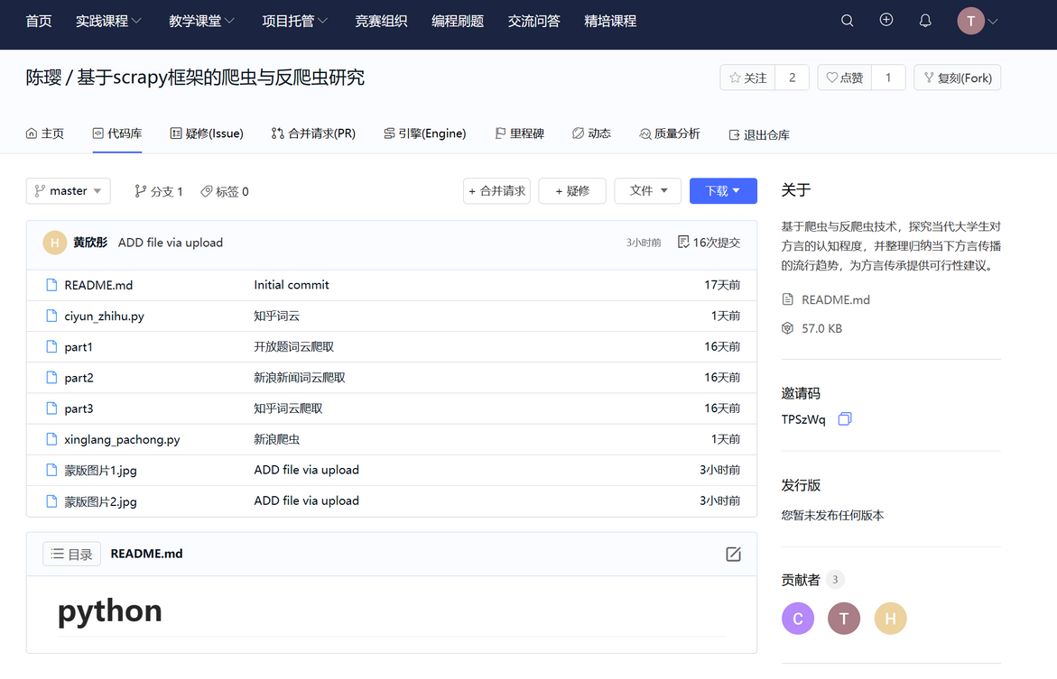
五.结论
在完成作业的过程中，我们遇到了一些挑战，如反爬机制、动态网页等问题。为了解决这些问题，我们不断学习和尝试新的技术和方法，如使用代理IP、模拟浏览器等。
总之，通过本次Python爬虫大作业，我们不仅学习了爬虫的基本原理和实现方法，还提高了数据分析和可视化的能力。同时，我们也意识到了爬虫开发中需要注意的法律和道德问题，如遵守网站规则、保护个人隐私等。在未来的学习和工作中，我们将继续探索和应用爬虫技术，为数据分析和决策提供更好的支持。

Slide 20





ADD A TEAM MEMBERS PAGE
2100720101
2100300404
2100301624
2100301636
2100301616
陈璎
黄欣彤
唐俊杰
叶钊显
刘光阳

